Slide 1

Муниципальное бюджетное общеобразовательное учреждение «Кизнерская средняя общеобразовательная школа №1»
Проект «ОКНА ПОБЕДЫ»
Выполнили проект :
Степанов Богдан
Леонтьева Дарья
Руководитель проекта:
Бурнышева Г.В.

Slide 2
Актуальность проекта
9 мая день особенный,
поэтому главная символика праздника военная и мирная, ведь 9 мая стало вехой отсчета мирного времени

Slide 3
Проблема
Сейчас очень много разной информации о ходе и истории Второй мировой войны
Искажаются факты войны, и мы хотели показать и напомнить детям о Великой победе Советского Союза над фашистами и что 9 мая- Великий праздник

Slide 4
Цель проекта
Познакомить детей с символикой праздником Дня победы, не забыть и чтить память героев Великой Отечественной Войны 1941-1945г

Slide 5
Задачи проекта
Формировать чувства сопричастности к истории своего народа
Развивать патриотические качество у детей
Познакомить с символикой праздника
Стремление создавать поделки своими руками в хорошем качестве

Slide 6
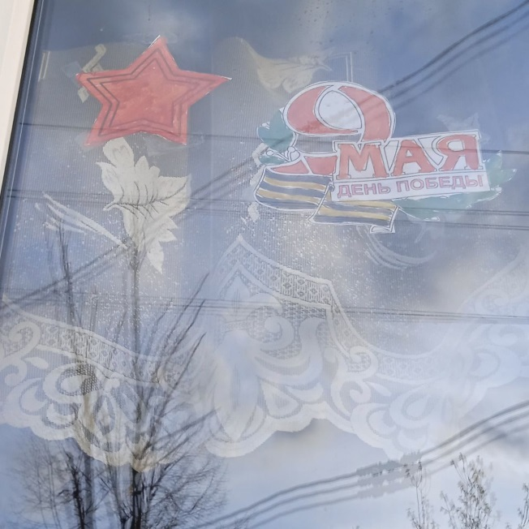
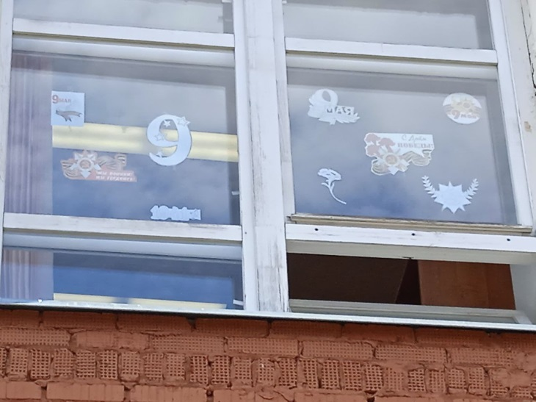
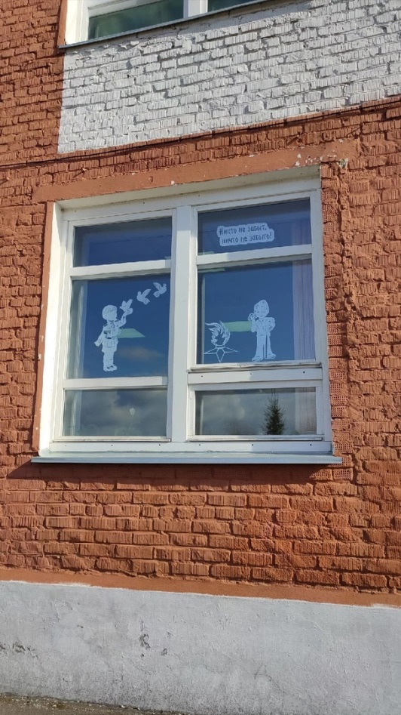
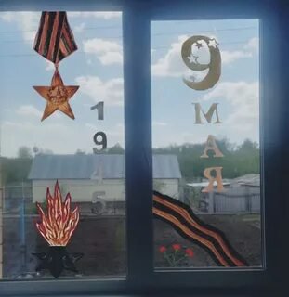
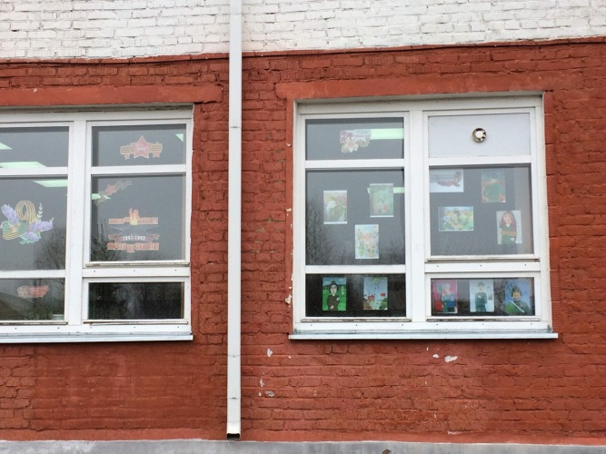
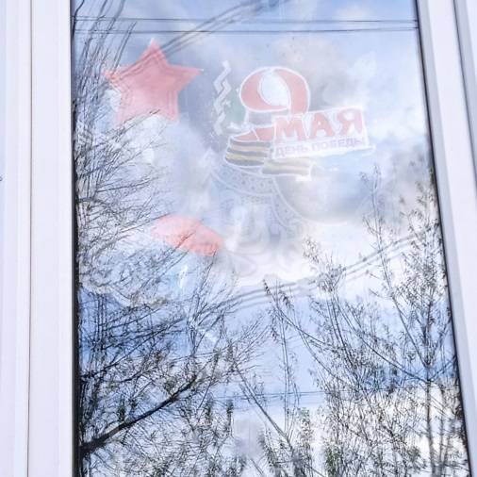
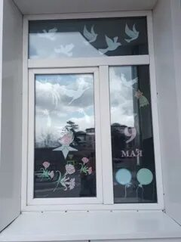
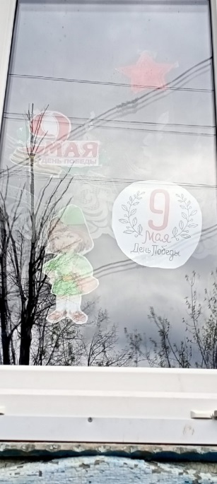

Slide 7
Муниципальное бюджетное общеобразовательное учреждение «Кизнерская средняя общеобразовательная школа №1»
Проект «ОКНА ПОБЕДЫ»
Выполнили проект :
Степанов Богдан
Леонтьева Дарья
Руководитель проекта:
Бурнышева Г.В.

